Slide 1
NAFT Vlaams-Brabant-Oost
Schooljaar 2022-2023

Slide 2
NAFT? Watisda?
Doel? schooluitval tegengaan en gekwalificeerde uitstroom van leerlingen vergroten
Hoe? Door het positief begeleiden van jongeren en het ondersteunen van het personeel in onderwijsinstellingen
Voor wie? Jongeren, klas(groepen) en onderwijspersoneel

Slide 3
Voorwaarden
Vrijwilligheid: niet als sanctie of als alternatief voor een sanctie
Schools perspectief: niet reeds in tuchtprocedure of definitief uitgesloten (jongere kan niet definitief uitgesloten worden tijdens NAFT-traject, indien schorsing tijdens NAFT-traject moet begeleider op de hoogte worden gebracht)
Bereidwilligheid van alle betrokkenen: zo veel mogelijk inspanningen van iedereen die betrokken is (gedeelde verantwoordelijkheid, bv. bij her-instap school)

Slide 4
Aanmeldingsprocedure
CLB doet online aanmelding bij het Meldpunt schoolexterne interventies (MSI) https://www.meldpuntsi.be/
NAFT Vlaams-Brabant-Oost
Grondige beschrijving van reden tot aanmelding
Meldpunt bezorgt aanmeldingen aan NAFT-aanbieders
Wekelijks aanmeldingenoverleg met NAFT-aanbieders: o.b.v. de aanmeldingsfiche, de locatie en de wachtlijst beslissen we welke aanbieder het traject zal opnemen
Aanbieder neemt contact op met CLB (ook in geval van wachtlijst)
CLB roept start ronde tafel samen
Start traject
➔ Nauwe samenwerking binnen de regio tussen Koïnoor, Profo en Arktos: gedeelde trajecten (op maat) zijn mogelijk!

Slide 6
Arktos Vlaams-Brabant & Brussel Aanbod
Mogelijke invullingen van NAFT trajecten:
Schoolinterne initiatieven
Voor jongeren
Voor volwassenen
Schoolexterne initiatieven
Voor jongeren

Slide 7
Arktos – Schoolintern aanbod jongeren
Klasbegeleiding
Wat?
opstarten, onderhouden, herstellen , relaties
Doel?
faciliteren optimale leer-, leef- en werkomgeving
Aandachtspunten
effectiever als tijdig aangemeld
nood aan betrokkenheid en medewerking actoren binnen school
leerkrachten
leerlingbegeleiding
directie
…

Slide 8
Arktos – Schoolintern aanbod jongeren
Herstelgesprekken
Wat?
gesprek tussen twee of meerdere partijen
n.a.v. incident met schade
emotioneel of materiaal
bij 1 of meerdere partijen
Doel?
opnemen van verantwoordelijkheid
zoeken naar oplossingen
schade/relatie (zo veel mogelijk) herstellen
Aandachtspunten
alle partijen staan open voor herstel
bij klacht bij de politie: overleg met Alba vzw

Slide 9
Arktos – Schoolintern aanbod jongeren
Individuele begeleiding
Wat?
nood aan extra ondersteuning
Doel?
werken aan specifieke doelstellingen
Aandachtspunten
kan opstap zijn naar groepstraject
kan aansluitend op klasbegeleiding, herstelgesprek of groepstraject
kan binnen of buiten de school plaatsvinden

Slide 10
Arktos – Schoolintern aanbod volwassenen
Leerkrachtenondersteuning
Wat?
binnen de schoolcontext
traject op maat gestart worden
Doel?
versterken van de leerkracht
Aandachtspunten
enkel case-gebonden

Slide 11
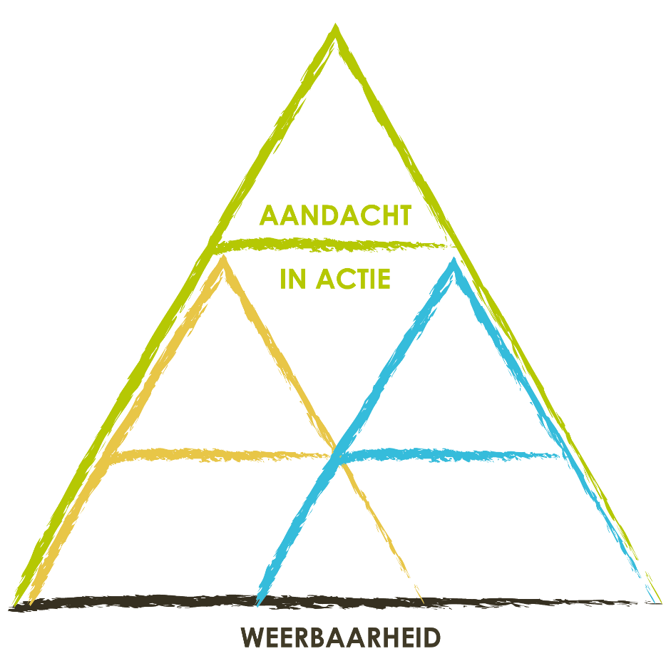
Arktos – Schoolextern aanbod
Aandacht in Actie
Wat?
weerbaarheidstraining
leren opkomen voor zichzelf
op positieve, weerbare manier
Doel?
zicht op eigen manier van reageren
leren grenzen
assertiever zijn
versterken van zelfvertrouwen
versterken van zelfbeheersing
versterken van weerbaarheid

Slide 12
Arktos – Schoolextern aanbod
Aandacht in Actie
Data?
Halle:
17, 18 en 25 oktober 2022
17, 18 en 23 november 2022
4, 5 en 10 mei 2023
Vilvoorde
27, 28 april en 8 mei 2023
Aarschot
7, 8 en 23 november 2022
Leuven
24, 25 april en 11 mei 2023
Tienen
28, 29 en 30 september 2022
15, 16 en 17 mei 2023
Diest
30,31 januari en 15 februari 2023

Slide 13
Arktos – Schoolextern aanbod
Bounce Young
Wat?
veerkrachttraining
jongere veerkrachtig maken
Doel?
leren omgaan met stress en tegenslag
vanuit eigen kracht terugveren bij uitdagende situaties
thema’s
weerbaarheid
emoties
talenten
kritisch denken
sociaal netwerk

Slide 14
Arktos – Schoolextern aanbod
Bounce Young
Data?
Halle:
9, 10 en 15 februari 2023
Vilvoorde
27, 28 oktober en 15 november 2022
Aarschot
27, 28 februari en 15 maart 2023
Leuven
10, 11 en 27 oktober 2022
Tienen
28, 29 en 30 november 2022
Diest
8, 9 en 24 mei 2023

Slide 15
Arktos – Schoolextern aanbod
3. Hoger Wal
Wat?
meerdaagse zeiltocht (12-18 jaar)
Doel?
overwinnen van hindernissen
aanpakken van problemen
leren kennen talenten en valkuilen
verantwoord gebruik talenten en valkuilen in groep
Data?
Nog vast te leggen
“Overgeleverd aan de machtige natuurelementen;
de wind, de zon, de zee, de golven;
een uitdaging, avontuur, weg van het alledaagse”

Slide 16
Arktos – Schoolextern aanbod
4. WOLF
Wat?
meerdaagse in de natuur (meisjes tussen 16 en 25 jaar)
Doel?
tot rust komen
zoektocht naar zichzelf
zoektocht naar hun plaats in maatschappij
thema’s:
zelfvertrouwen
levensritme
talenten en eigen krachten
Data?
Voorbereidend moment: 17 april 2023
Meerdaagse: 25-26-27-28 april 2023
Terugkommoment: 10 mei 2023

Slide 17
Arktos – Schoolextern aanbod
5. What’s Next
Wat?
samenwerking tussen Arktos, Profo en Koïnoor/Leerrecht
vierdaagse schoolverlaterswerking voor leerlingen die 18 jaar worden/zijn
Doel?
Zicht krijgen op wat er volgt na 18 jaar
Thema’s
Werk
Opleiding/verder schoollopen
Hulpverlening
Uitleg van externe partners over werking en ondersteuning$
JAC
Tejo
TKO
VDAB
…

Slide 18
Arktos – Schoolextern aanbod
5. What’s Next
Data?
Leuven
8, 9, 11en 12 mei 2023
Aarschot
22, 23 en 25 mei 2023

Slide 19
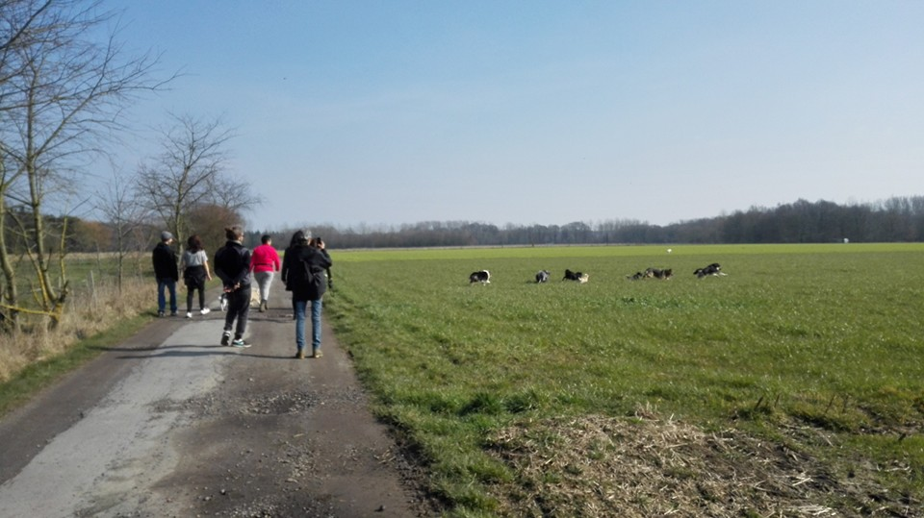
Arktos – Schoolextern aanbod
6. Rizsas
Wat?
Centrum Molenmoes, Wezemaal
Jongeren (12-18 jaar) met schools perspectief
Doel?
Onvoorwaardelijke acceptatie van de jongere
Zoektocht naar intrinsieke motivatie
Mogelijkheid tot deelname aan verschillende ateliers
Muziekatelier
crea-atelier
Hondenatelier
Paardenatelier
…

Slide 20
Arktos – Schoolextern aanbod
7. Ontheemding in de Ardennen
Wat?
meerdaagse ontheemding (12-18 jaar)
in de Ardennen
Doel?
overwinnen van hindernissen
aanpakken van problemen
leren kennen talenten en valkuilen
verantwoord gebruik talenten en valkuilen in groep
werken aan weerbaarheid en veerkracht
Data?
13, 14 en 15 maart 2023

Slide 21
Koïnoor Van Time-out naar NAFT
Vroeger time-out: kort of lang
Nu Naadloos flexibel traject
Maatgericht

Slide 22
Aanbod
1. Groepsvorming
Op maandag, dinsdag, woensdag voormiddag, donderdag voormiddag en vrijdag in Leuven
A.d.h.v. verschillende ateliers: sport, koken, crea, Raddick, etc.
Elke jongere krijgt en coach: start met coachingsdag (in eerste week) en voorziet ook nazorg
Met aandacht voor studie
Instap liefst twee weken voltijds groepswerking
Maximum 8 weken
2. Individuele begeleiding
Voor jongeren die extra ondersteuning nodig hebben en die willen werken aan specifieke doelstellingen
kan een opstap zijn naar een groepstraject
binnen of buiten de school/bij de jongere thuis

Slide 23
Leerrecht Aanbod
Voor elke leerling die de verbinding met de reguliere onderwijswereld niet langer kan maken (12-18 jaar)
Op zoek gaan voor (en samen met) de jongere naar (bestaande) initiatieven (leerplekken) en plaatsen waar het ‘recht op leren’ kan ingevuld worden buiten het reguliere onderwijs (vanuit interesses en mogelijkheden van de jongere)
Opvolging van de jongere waarborgen, ook als een traject moeilijk loopt (individuele coaching + telefonisch contact leerplek)
Oplossing op korte termijn is niet haalbaar
Toetst regelmatig een herintrede in het onderwijs of het arbeidscircuit af
Bv. Rizsas, zorgboerderij, vrijwilligerswerk, etc.

Slide 24
PROFO VB-Oost Aanbod
1. Individuele begeleiding
Voor jongeren die extra ondersteuning nodig hebben en die willen werken aan specifieke doelstellingen
Verbinding met school
Re-integratie in de klas
Doelstelling op maat
Op maat van jongere zijn draagkracht en problematiek
Aanklampend werken
Afhankelijk van jongere zijn kunnen.
Kan als opstap dienen richting groepsvorming

Slide 25
Aanbod
2. Groepsvormingen
Voor jongeren vanuit het secundaire onderwijs. (ASO, BSO en TSO) met een diagnose van ASS die nood hebben aan extra ondersteuning.
Start op 28 Februari 2023
Groep van maximaal 6 jongeren met oog voor individuele noden. Gedurende 8 weken, op dinsdag en donderdag namiddag.
Jongeren kunnen in de groepsvorming stromen vanuit een individueel traject.
Focus op:
Emotieregulatie
Sociale vaardigheden
Structuur bieden in de chaotische wereld
Hoe?
Werken rond verschillende relevante thema's: weerbaarheid, identiteit, communicatie, zelfbeeld,...

Slide 26
Aanbod
Groepsvorming: Thema's
Weerbaarheid
Hoe kom ik tot rust
Communicatie
Zelfbeeld en zelfzorg
Identiteit: wie ben ik?
De thema's stemmen we af op de groepsdynamiek en de individuele noden van de jongeren.

